Slide 1
মোঃ আসাদুল ইসলাম (আসাদ) সহকারি শিক্ষক (গণিত) সূফয়াবাদ ফাজিল (ডিগ্রী) মাদরাসা নবীনগর, ব্রাহ্মণবাড়িয়া। মোবাইলঃ ০১৮১৪৮৬৮২৮৯
উপস্থাপনায়ঃ
মোঃ আসাদুল ইসলাম(আসাদ)-সহকারী শিক্ষক (গণিত)-০১৮১৪৮৬৮২৮৯

Slide 2
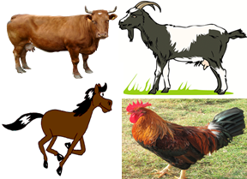
সেট প্রকাশ পদ্ধতি
তালিকা পদ্ধতিতে সেট গঠন কর।
Notes:
সময়----৪ মিনিট।

Slide 3
বাংলাদেশের
বিভাগের নাম
সেট গঠন পদ্ধতি
মৌলিক সংখ্যা
1↔12
x
সার্কভুক্ত
দেশের নাম
জোড় সংখ্যা
3↔11
অষ্টম শ্রেণীর
পাঠ্য বইয়ের নাম
ইংরেজি বর্ণমালা
a↔f
অপর সেটগুলো গঠন কর
A={X:X, মৌলিক সংখ্যা এবং 1≤ x ≤ 12}
B={X:X, ইংরেজি বর্ণমালা এবং a↔f}
C={X:X, সার্কভুক্ত দেশের নাম}
সেটের সকল উপাদান সুনির্দিষ্টভাবে উল্লেখ না করে উপাদান
নির্ধারণের জন্য শর্ত দেওয়া হয়েছে।
Notes:
প্রদত্ত স্লাইডটি দ্বারা সেট গঠন করার কৌশল শিখনে আগ্রহ সৃষ্টি জরার সহায়তা করা যেতে পারে।

Slide 4
১। তালিকা পদ্ধতিঃ → A = {a,b,c}, B = {2,3,4}
2। সেট গঠন পদ্ধতিঃ → A = {x:x স্বাভাবিক সংখ্যা}
B ={3,6,9,12}→ A ={x:x,3 এর গুনিতক এবং x≤12}
C ={x:x,21এর গুণনীয়ক}→A={1,3,7,21}
সমকোনী ত্রিভুজের বাহু
A={লম্ব, ভূমি, অতিভুজ}
B={x:x, সমকোনী ত্রিভুজের বাহুর নাম }
এক সপ্তাহের দিনগুলোর বাংলা নাম।
ইংরেজী বর্ণমালায় ভয়েলের তালিকা।
প্রদত্ত শর্ত দ্বারা উভয় পদ্ধতিতে সেট গঠন কর।
Notes:
বোর্ডে শিক্ষার্থীদের দ্বারা প্রদত্ত সমস্যার সমাধান করতে সহায়তা করা যেতে পারে।

Slide 5
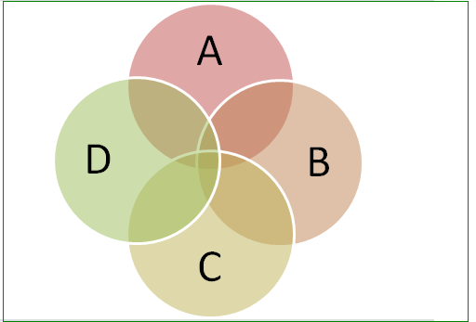
A={2,3,5,7,11,13,17,19,23,}কে সেট গঠন পদ্ধতিতে প্রকাশ কর।
B={5,10,15,20,25,30,35,}কে সেট গঠন পদ্ধতিতে প্রকাশ কর।
C={x:x, পুর্ণ সংখ্যা এবং x² < 17}কে তালিকা পদ্ধতিতে প্রকাশ কর।
D={x:x,বিজোড় সংখ্যা এবং 3< x <17}কে তালিকা পদ্ধতিতে লেখ।।
Notes:
শিক্ষার্থীদের দ্বারা সমস্যাগুলো বোর্ডে সমাধান করতে সহায়তা করা যেতে পারে।

Slide 6
জোড়ায় কাজ
১।P ={x∈N: 2<x≤6}এবং Q={x∈N:x জোড় সংখ্যা এবং
x≤8}হলে, P ও Q সেটকে তালিকা পদ্ধতিতে প্রকাশ কর।
২। A ={2,3,4}, B={3,5,7}কে সেট গঠন পদ্ধিতিতে প্রকাশ কর।
৩। B={x:x ধনাত্মক পূর্ণসংখ্যা এবং x² < 21}কে তালিকা
পদ্ধতিতে প্রকাশ কর।
Notes:
সময়- পাঁচ মিনিট।

Slide 7
মূল্যায়ন
* সেটের উপাদানগুলোকে কী দ্বারা আবদ্ধ করা হয়?
** { } দ্বারা।
* x∈B এর মধ্যে সম্পর্ক কী?
** x উপাদানটি B এর মধ্যে বিদ্যমান।
*U={1,2,3,4,5,6}→ কোন পদ্ধতি?
** তালিকা পদ্ধতি।
* সেটকে কী প্রতীক দ্বারা প্রকাশ করা হয়?
** ইংরেজি বর্ণমালার বড় হাতের অক্ষর দ্বারা।
সেট প্রকাশের পদ্ধতি কয়টি ও কী কী?
* দুইটি→ তালিকা পদ্ধতি ও সেট গঠন পদ্ধতি।
Notes:
প্রদত্ত প্রশ্ন করে পাঠটির শিখনফল অর্জনে সহায়তা করা যেতে পারে।

Slide 8
বাড়ির কাজ
U={1,2,3,5,6,7,8,9}, A={1,3,5,7}
B={2,3,4,6}, C={3,4,7}
A কে সেট গঠন পদ্ধতিতে প্রকাশ কর।
2. U এবং B সেটের মধ্যে সম্পর্ক কী?
3. কোনটি মৌলিক সংখ্যার সেট?
4. কোনটি জোড় সংখ্যার সেট?
5. Aকে কোন সংখ্যার সেট বলা হয়?

Slide 9
ধন্যবাদ

